Slide 1
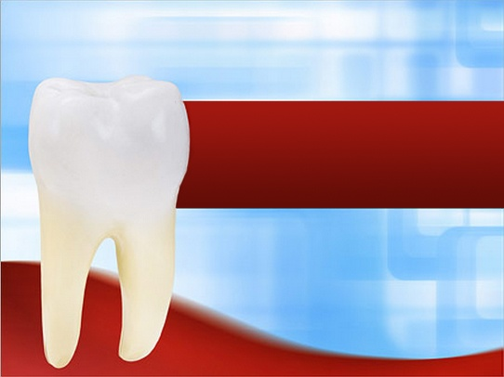

Лекция № 8
по модулю «Челюстно-лицевое протезирование»
учебной дисциплины «Стоматология»
Тема:
«Особенности ортопедического лечения больных с врожденными и приобретенными дефектами мягкого и твердого неба»

Slide 2
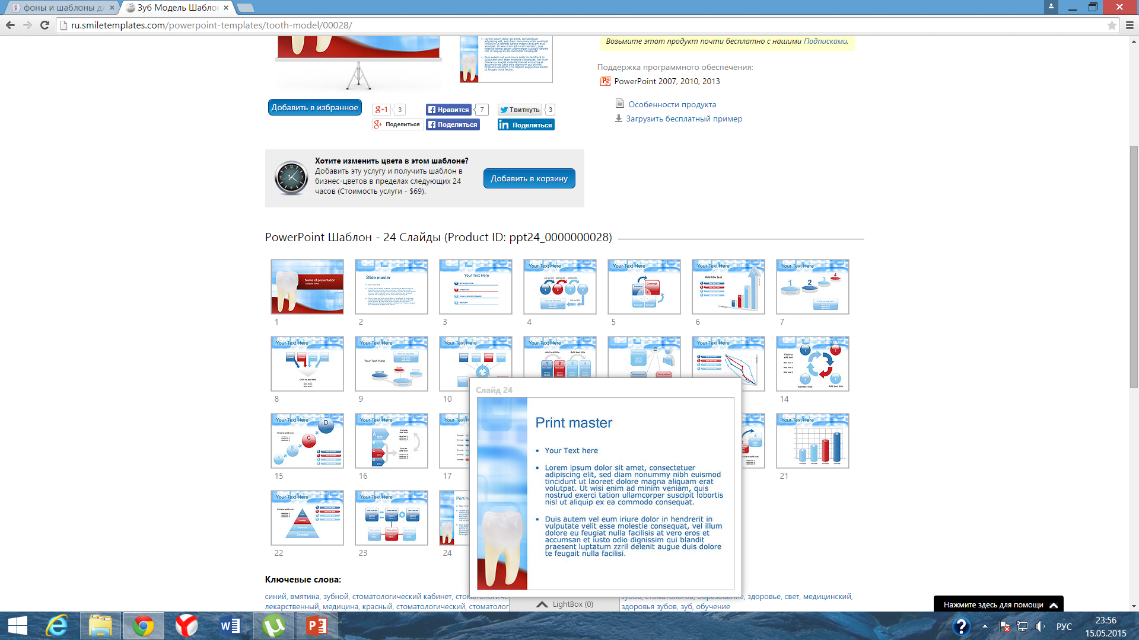
Вопросы :
1.Классификация дефектов мягкого и твердого неба;
2. Ортопедическая помощь при врожденных и приобретенных дефектах челюсти и неба;
3.Протезы при срединных дефектах твердого неба;
4.Протезирование при боковых дефектах твердого неба;
5.Протезы при дефекте половины челюсти;
6.Протезирование при фронтальном дефекте неба;
7. Конструирование протеза при малом количестве оставшихся зубов;
8. Протезирование при дефектах твердого нёба и полном отсутствии зубов на верхней челюсти;
9.Задачи протезирования при дефектах неба.

Slide 3
Дефекты твердого и мягкого неба по этиологии разделяются на врожденные (пороки эмбрионального развития) и приобретенные (огнестрельные, травма, следствие оперативных вмешательств, осложнения заболеваний).
Врожденные дефекты неба образуются вследствие несращения костей верхней челюсти в период эмбрионального развития ребенка
Приобретенные дефекты неба являются следствием операций на челюстях по поводу опухолей, травм и специфически процессов (сифилис, туберкулез и другие).
Приобретенные дефекты неба встречаются чаще всего у взрослых, так как они возникают после окончания формирования челюстно-лицевого скелета.
В зависимости от локализации дефекта и сохранности зубов на челюсти различают
4 группы дефектов неба.

Slide 4
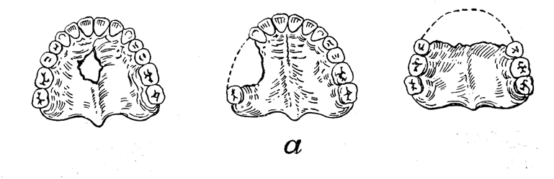
Первая группа – дефекты твердого нёба при наличии опорных зубов на обеих половинах челюсти:
а) срединный дефект нёба;
б) боковой дефект нёба (сообщение с гайморовой полостью);
в) фронтальный дефект нёба.

Slide 5
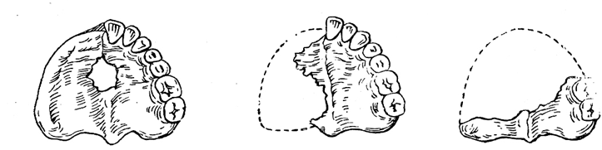
Вторая группа – дефекты твердого нёба при наличии опорных зубов на одной стороне челюсти:
а) срединный дефект нёба;
б) полное отсутствие одной половины челюсти;
в) отсутствие большей части челюсти при сохранении на одной стороне не более 2 зубов.

Slide 6
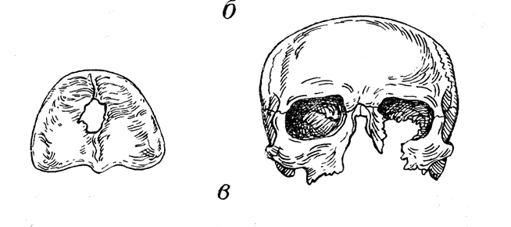
Третья группа – дефекты нёба при отсутствии зубов на челюсти:
а) срединный дефект нёба;
б) полное отсутствие челюсти с нарушением края орбиты.

Slide 7
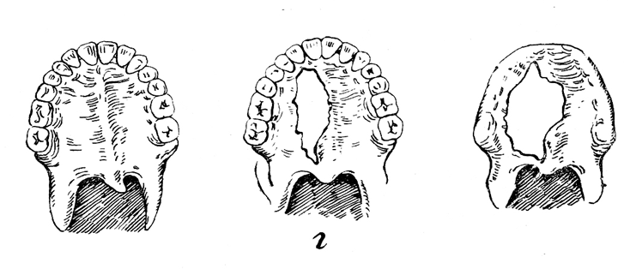
Четвертая группа – дефекты мягкого нёба или твердого и мягкого нёба:
а) рубцовое укорочение и смещение мягкого нёба;
б) дефект твердого и мягкого нёба при наличии зубов на одной половине челюстей;
в) дефект твердого и мягкого нёба при отсутствии зубов на верхней челюсти.

Slide 8
Ортопедическая помощь при приобретенных дефектах челюсти и неба
Протезы при приобретенных дефектах челюстей (после резекции) и неба подразделяют на:
временные послерезекционные разделительные пластинки до 2—3 нед;
формирующие протезы до 3 мес;
постоянные обтураторы.
Первые изготавливают до операции частичного или полного удаления челюсти и накладывают его тут же после операции, вторые — после полной эпителизации раны, 27 обычно наступающей через 2—3 мес. Имеются также смешанные протезы, например, послерезекционный протез по Оксману. Его изготовление производится в три этапа.
Первый метод считается лучшим, поскольку непосредственное протезирование препятствует образованию рубцов, мешающих в дальнейшем рациональному протезированию, исключает резкое западание и рубцовое стяжение тканей, потерявших костную опору. При этом менее резко нарушается функция жевания, дыхания, речи, особенно при резекции верхней челюсти. Кроме того, создается ложе для постоянного протеза.

Slide 9
Послерезекционный протез по Оксману
Изготовление протеза по Оксману при резекции половины верхней челюсти производится в три этапа:
первый - изготовление фиксирующей пластинки;
второй - изготовление резекционной части протеза (в таком виде протез является временным);
третий этап – изготовление обтурирующей части протеза или превращение временного резекционного протеза в постоянный.

Slide 10
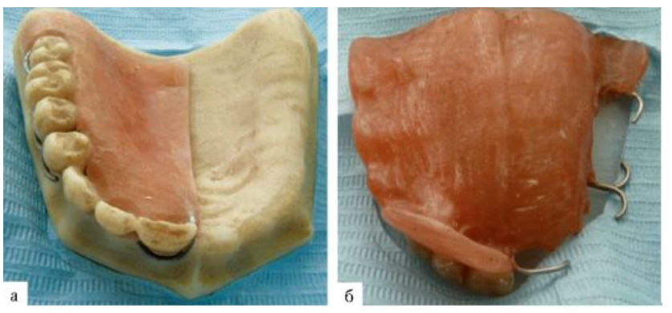
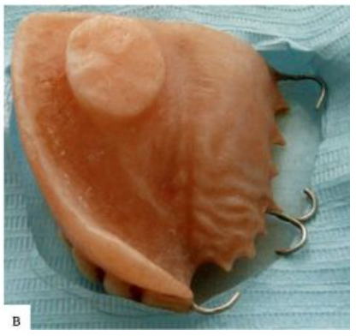
Изготовление протеза после резекции верхней челюсти по И.М. Оксману:
а - фиксирующая пластинка находится на гипсовой модели;
б - изготовлен временный протез;
в - протез, дополненный обтурирующей частью по краям операционной полости

Slide 11
Послерезекционный протез по Оксману
Вначале изготавливаю коронки с напайками на опорные зубы, затем снимают частный слепок со здоровой части верхней челюсти вместе с коронками во рту и по полученной модели изготавливают фиксирующую пластинку с кламмерами. После припасовки фиксирующей пластинки снимают полный слепок верхней челюсти вместе с фиксирующей пластинкой во рту и по полученным моделям к ней приваривают резекционную часть протеза.
Модели загипсовывают в артикулятор в положении центральной окклюзии. На модели верхней челюсти отмечают границу резекции, причем один зуб на границе с опухолью срезается на уровне шейки зуба. Это нужно для ого, чтобы протез не мешал покрыть резецированную кость лоскутом слизистой оболочки. Остальные зубы срезают на уровне основания альвеолярного отростка с вестибулярной и небной стороны до середины неба, т.е. до фиксирующей пластинки. Снимают пластинку с модели и на ее небной поверхности делают нарезки, как при починке протеза.

Slide 12
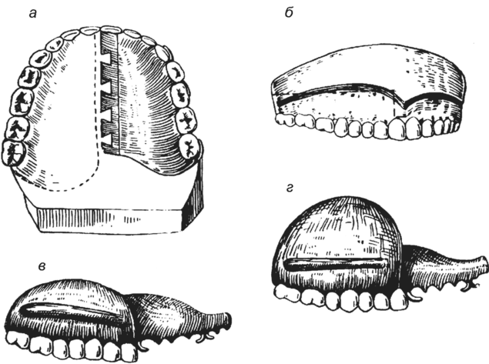
Резекционный протез
а — подготовка протеза к изготовлению обтурирующей части,
б — обтурирующая часть протеза заготовлена из воска;
в, г — протезы обтурирующей части разной высоты

Slide 13
Послерезекционный протез по Оксману
Фиксирующую пластинку вновь накладывают на модель и устанавливают искусственные зубы в окклюзии с зубами нижней челюсти. Край десны резекционного протеза рекомендуется моделировать с валиком, что очень важно для укрепления протеза, так как в послеоперационном периоде рубцы моделируются по валику, образуя ложе. Таким образом, базис при помощи валика на протезе фиксируется мягкими тканями щеки.
В таком виде резекционный протез, как временный, может быть использован после резекции верхней челюсти. В дальнейшем, по мере заживления операционной раны, тампоны удаляют, небную часть протеза покрывают размягченным оттискным материалом для получения отпечатков краев операционной полости. Затем протез с отпечатком краев полости гипсуют в кювету и размягчённый оттискной материал удаляют, освободившееся место заполняют пластмассой.

Slide 14
Послерезекционный протез по Оксману
При заполнении полости пластмассой вначале выстилают дно и стенки ее, затем полость доверху заполняют влажным речным песком, а потом поверхность песка покрывают слоем пластмассы. Таким образом, массивная часть резекционного протеза состоит из пластмассовой оболочки, заполненной внутри песком. После полимеризации пластмассы просверливают ее в массивной части два отверстия на противоположных сторонах до границы песка и струей воды из водопровода вымывают песок. Массивная часть протеза становится полой, и вес протеза уменьшается. Отверстия заделывают самотвердеющей пластмассой. Вместо песка толщу обтуратора заполняют кусочками пробки, пробка остается в протезе.
Приварку обтурирующей части протеза необходимо произвести в короткий срок (не более одного дня), так как операционная полость без протеза быстро сокращается и протез может стать негодным. Целесообразно делать сразу два резекционных протеза, чтобы при исправлении одного протеза больной мог пользоваться вторым.

Slide 15
Пустотелый протез по Киселеву- Пинскому
До операции с обеих челюстей снимают слепки любой пластической массой.
По слепкам изготавливают модели из гипса.
Основание гипсовой модели верхней челюсти делают высоким настолько, насколько предполагается произвести резекцию верхней челюсти. Обе модели челюстей составляют в центральную окклюзию и загипсовывают в артикулятор, затем после тщательного клинического и рентгенологического обследовани определяют границы сохраняемой части челюсти и отмечают их на гипсовой модели.
После этого производят резекцию части гипсовой модели в пределах отмеченного, как в горизонтальной, так и в вертикальной плоскостях. Подготовив модель, приступают к изготовлению протезов. Вначале дно и медиальную поверхность резецированной части модели выстилают тонким слоем разогретой пластинки воска, потом из гипса сметанообразной консистенции создают резецированную часть челюсти, только без зубов.
В гипс вводят шуруп, после чего готовят кламмеры и устанавливают искусственные зубы, моделируют базис протеза. Восковую заготовку вместе с моделью отсоединяют от артикулятора, гипсуют в кювету, образуя штамп и контрштамп. При этом после выплавления воска в контрштампе остается фиксированная на шурупе гипсовая восстановленная часть челюсти.

Slide 16
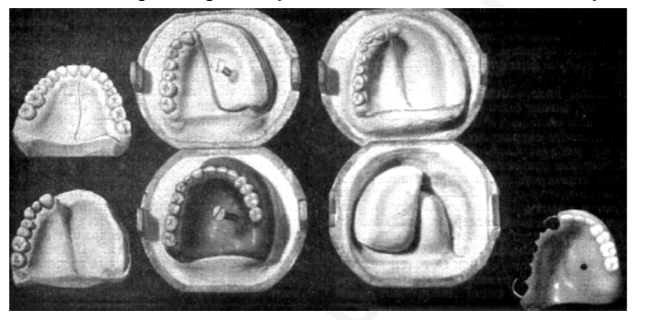
Рис. - Послерезекционный протез по Киселеву-Пинскому

Slide 17
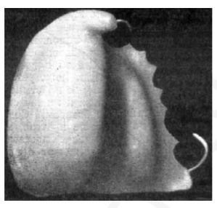
Заполнение формы пластмассой производят последовательно. Сначала приготовленной эластичной пластмассой (можно АКР-9) выполняют ложе резецированной части челюсти, затем из пластмассы АКР-7 формируют базис протеза и ей же скрепляют искусственные зубы с базисом. Создав базис и обтурирующую часть протеза, кювету устанавливают в пресс и после прессовки переносят в бюгель и устанавливают в ванну для полимеризации. По окончании 79 полимеризации протез извлекают из кюветы, обрабатывают и полируют.
В дальнейшем извлекают шуруп и через образованное отверстие осторожно раздробляют и извлекают гипс или опускают протез в воду на сутки для растворения гипса. Удалив гипс, отверстие в протезе закрывают самотвердеющей
пластмассой, после затвердения
которой, удаляют излишки и полируют.
В последующем, если образуется
несоответствие обтурирующей части
протеза с резецированной частью челюсти,
обтурирующую часть протеза покрывают
самотвердеющей пластмассой, которая
из-за своей пластичности точно воссоздает
форму дефекта челюсти.
Рис. 1
Рис. 1 – готовый протез

Slide 18
Временные протезы при тотальном удалении верхней челюсти
После тотального удаления верхней челюсти предложены конструкции протезов, фиксируемые на головной шапочке (Васмунд, Шур и др.). З.Я. Шур предлагает придать задней части базиса протеза форму конусовидных опор. Затем, как описывает Шур, по этим отросткам создают ниши в задних отделах щеки, выстилая их лоскутом по Тиршу. Благодаря опорам протеза и нишам в мягких тканях щеки, задняя часть протеза хорошо удерживается. Переднюю часть протеза вначале фиксируют посредством специального стержня, прикрепленного к головной гипсовой повязке (рис. 614,615). В дальнейшем передняя часть протеза фиксируется рубцами, образовавшимися вокруг протеза в послеоперационном периоде.
При полном удалении верхней челюсти Клод Мартен рекомендует применять ирригационный протез. Протез состоит из трех частей для более легкого введения и выведения его из полости рта. Все части протеза имеют сеть каналов, по которым рана должна орошаться антисептической жидкостью.
Д.А. Энтин при полной резекции верхней челюсти предложил использовать пневматический протез, изготавливаемый из каучука (базис) и резины (пневматическая часть). Такой протез эластичен и не травмирует раневую поверхность. Пневматический протез накладывается на период эпителизации раны, после чего заменяется на протез с ирригационной системой, однако такие аппараты не нашли широкого применения.

Slide 19
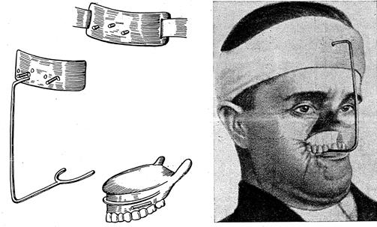
Рис. 1
Рис. 2
Рис. 1 – детали
протеза Шура
Рис. 2 - протез Шура наложен на челюсть и укреплен на головной повязке

Slide 20
Протезы при приобретенных дефектах верхней челюсти
Конструкции протезов полностью зависят от топографии дефекта челюсти и неба, а также от наличия или отсутствия зубов на поврежденной челюсти.
Протезы при срединных дефектах твердого неба
Срединные дефекты твердого неба при наличии на челюсти зубов рекомендуется закрывать обычным съемным протезом, который достаточно полно разобщает полость рта от полости носа. Для получения слепка с челюсти дефект неба выполнят марлевыми салфетками, слепок снимают обычной слепочной ложкой. Разобщающая пластинка укрепляется на челюсти кламмерами, которые можно располагать поперечно или по диагонали.
Так как дефекты неба со временем постепенно уменьшаются, в базисной пластинке не следует делать каких-либо выступов или возвышений, обтюрирующих отверстий. Основной задачей при протезировании таких дефектов является наиболее точное выполнение небной стороны протеза по форме неповрежденной части неба.
Кламмерные приспособления не должны препятствовать осадке протеза, увеличивающей плотность прилегания протеза к нему и тем самым плотность закрытия дефекта в небе. Поэтому кламмеры с окклюзионными накладками применять в таких случаях не следует.

Slide 21
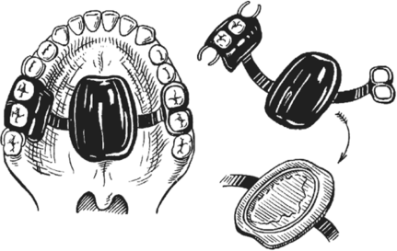
Облегченная конструкция разобщающего протеза

Slide 22
Для плотного закрытия дефекта неба предложено создавать на небной стороне базисной пластинки валик высотой 0,5-1 мм, располагающийся вокруг дефекта на расстоянии 2-3 мм.
Создаваемый на разобщающей пластинке валик вдавливается во время осадки протеза в слизистую оболочку, образуя в ней борозду, точно соответствующую форме валика. Слизистая оболочка вокруг образованной борозды и несколько отступя от нее всегда слегка раздражена. Этим достигается наибольшая герметичность, полностью исключающая возможность попадания в полость носа даже жидкости.
Дефекты твердого неба могут быть закрыты протезами, покрывающими только дефект неба и несколько его края.

Slide 23
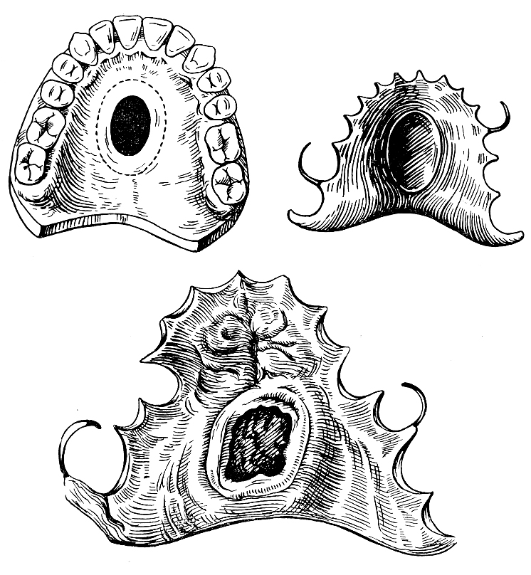
Протез при срединном дефекте твердого неба

Slide 24
ПРОТЕЗИРОВАНИЕ ПРИ БОКОВОМ ДЕФЕКТЕ ТВЕРДОГО НЕБА
Довольно часто в практике встречаются боковые дефекты верхней челюсти, соединяющие полость рта с гайморовой полостью. Закрытие боковых дефектов оперативным путём не всегда заканчивается успешно, так как в области дефекта, и часто далеко отступая от него, отмечаются рубцовые изменения слизистой оболочки, что мешает успеху операции. Закрытие боковых дефектов верхней челюсти проводят на основе тех же принципов, которые описаны при протезировании срединных дефектов твёрдого нёба. В этих случаях главным является создание максимальной герметичности бокового отверстия, что достигается образованием валика на разобщающей пластинке, который следует располагать на расстоянии 2–3 мм от дефекта.

Slide 25
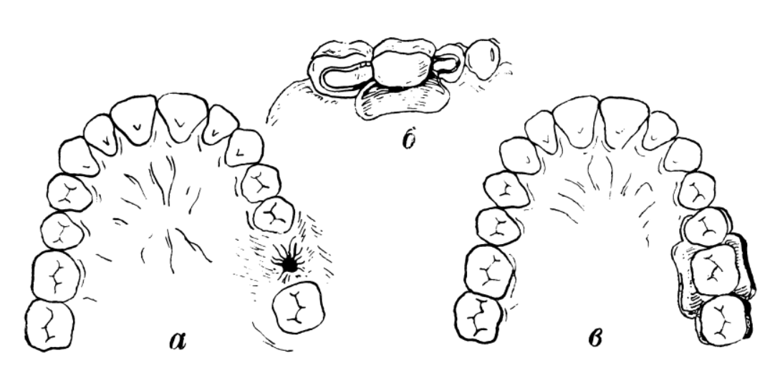
Дефект челюсти и детали протеза:
а — боковой дефект;
б — протез с кламмерами на опорные зубы;
в —протез на челюсти

Slide 26
Протезы при дефекте половины челюсти
Основой фиксации протеза при одностороннем дефекте зубного ряда и дефекте нёба является кламмерное крепление. Кламмерные приспособления, наложенные на естественные коронки зуба, недостаточно фиксируют протез, поэтому нужно изготавливать искусственные коронки, удерживающие протез от отвисания со стороны дефекта нёба и зубного ряда.
Для более полной фиксации протеза к нёбной стороне коронок, припасованных к нескольким зубам, припаивают круглые или квадратные трубки, соответственно которым в протезе устанавливают штифты.
На вестибулярной поверхности коронок по экватору зуба выдавливают валик или напаивают проволоку, за которую должен заходить кламмер в протезе Такая односторонняя прочная фиксация протеза обеспечивает его достаточную устойчивость и сохраняет герметичность. Дополнительная фиксация и большая герметичность достигаются образованием вестибулярного валика. Нёбная сторона строится без каких-либо обтюрирующих выступов и является лишь разобщающей пластинкой.
При наличии малого количества зубов на оставшейся неповрежденной части челюсти прибегают к дополнительному вертикальному укреплению протеза на стороне дефекта зубного ряда и нёба путем установления поддерживающей пружины.

Slide 27
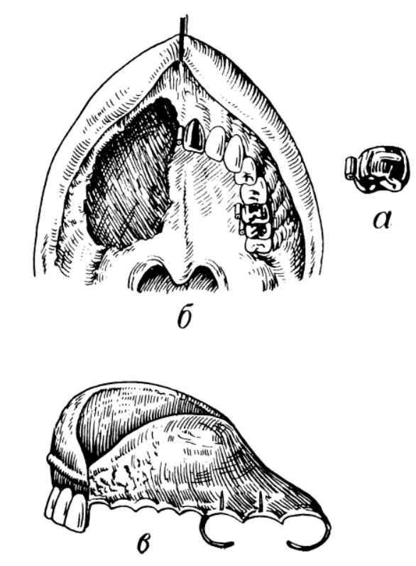
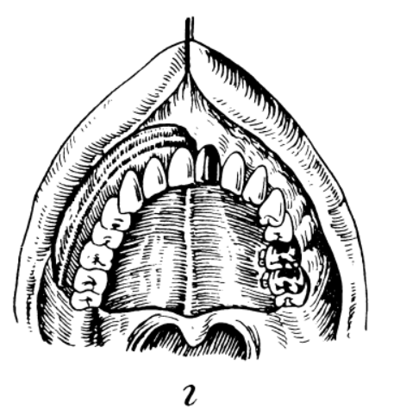
Фиксация протеза при помощи вертикальных трубок:
а — вертикальная трубка укреплена на коронке;
б — модель челюсти на ряде зубов коронки с вертикальными трубками;
в — внутренняя сторона протеза, в базисе укреплены штифты;
г — протез на модели(В. Ю. Курляндский)

Slide 28
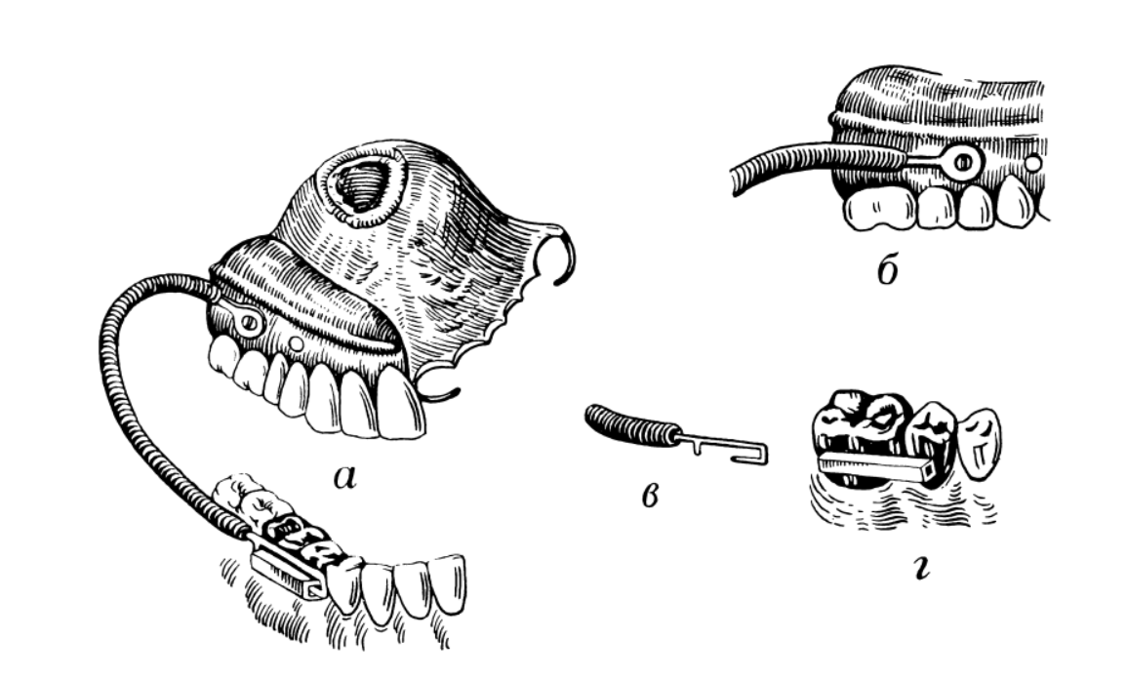
Фиксация протеза при помощи пружины:
а — протез с пружиной, пружина укреплена на опорных коронках;
б — фиксация пружины на базисе протеза;
в, г—детали съемного замка на пружине и опорных коронка(В. Ю. Курляндский)

Slide 29
Несколько иначе следует конструировать и изготавливать разобщающий протез при наличии малого количества зубов на оставшейся неповрежденной части челюсти.
Такое состояние обычно бывает после значительного огнестрельного разрушения верхней челюсти, причем типичным является резкое деформирование верхней челюсти с наличием большого количества рубцовых тяжей.
Добиться достаточной фиксации протеза в таких случаях бывает довольно трудно. В основном фиксация зависит от точности полученного слепка и правильного расположения не только кламмерных приспособлений, но и внутреннего периферического клапана.
Значительные трудности представляет и получение должного оттиска.

Slide 30
Протезы при дефекте половины челюсти
Слепок получают этапно.
Вначале получают отпечаток сохранившейся части верхней челюсти, на которую изготавливают базисную пластинку со всеми необходимыми укрепительными приспособлениями (кламмеры, штифты и т.д.).
Кроме того, пластинку, обращенную в сторону дефекта, дополняют рядом металлических петель. После тщательной припасовки изготовленной части протеза постепенно наслаивают на петли гуттаперч, стремясь не заполнять дефект неба в глубину.
После полного формирования разобщающей пластинки гуттаперчей ее заменяют пластмассой. После проверки всей разобщающей пластинки ее дополняют поддерживающими укреплениями.

Slide 31
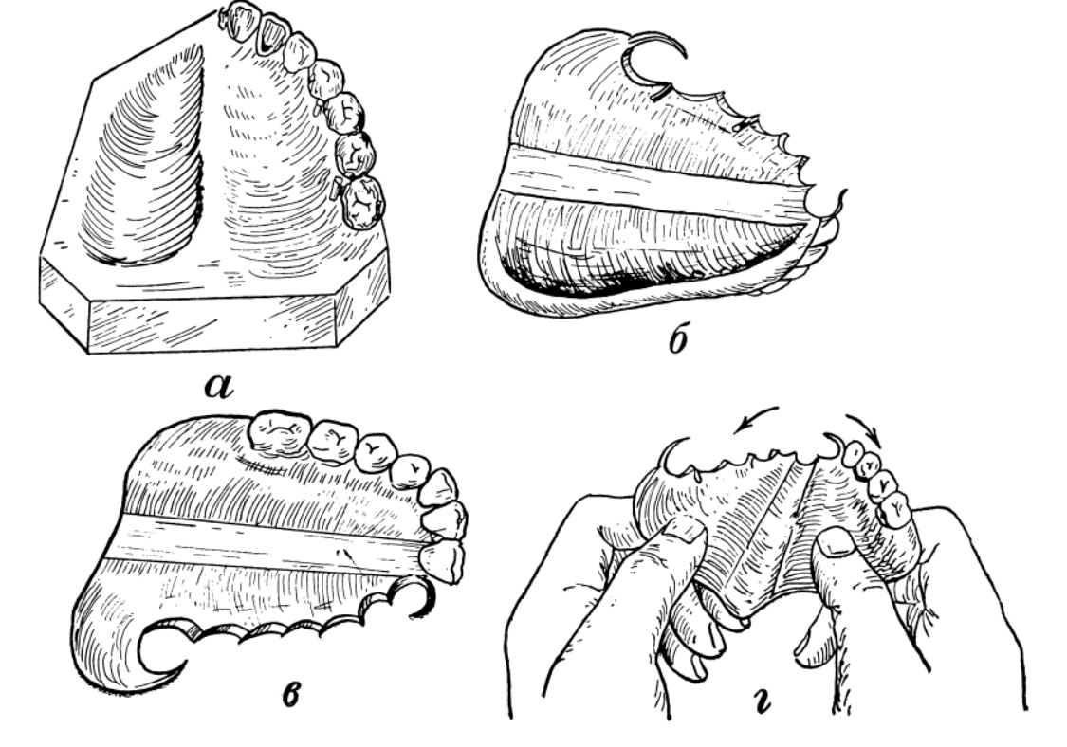
Амортизирующий протез с эластичной пластмассой:
а —дефект челюсти (на опорные зубы установлены коронки с трубками);
б —амортизирующий протез, вид с нёбной стороны;
в — то же, вид с оральной стороны;
г — эластичная пластмасса способствует нормализации нагрузки на опорные зубы

Slide 32
Для ослабления нагрузки на опорные зубы, что важно в тех случаях, когда рубцы на пораженной стороне при открывании рта стягивают протез, протез изготовляют амортизирующий.
Амортизация достигается тем, что основная часть базиса, жестко фиксированная на зубах, соединяется с разобщающей частью протеза эластичной пластмассой или пружинами.
Такую конструкцию протеза рекомендуем в тех случаях, когда оставшиеся зубы достаточно устойчивы. В противном случае прибегают к дополнительному вертикальному укреплению протеза на стороне дефекта зубного ряда и нёба путем установления поддерживающей пружины.

Slide 33
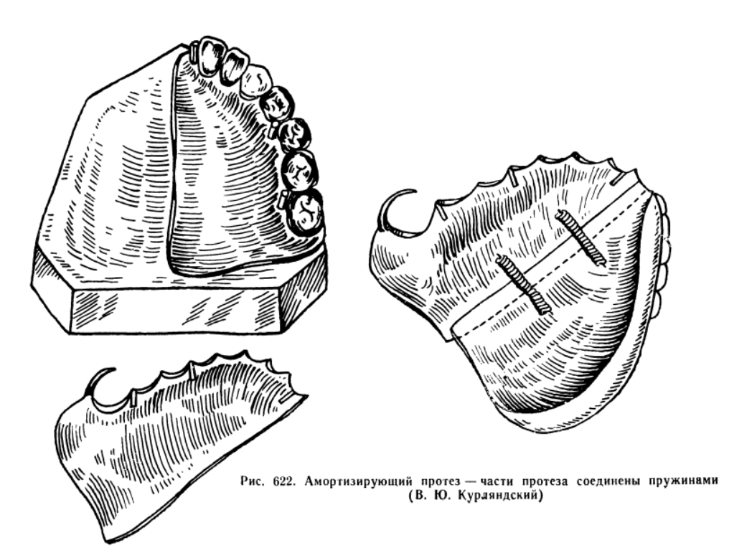

Slide 34
ПРОТЕЗИРОВАНИЕ ПРИ ФРОНТАЛЬНОМ ДЕФЕКТЕ НЁБА
При фронтальном дефекте основной задачей является обеспечение хорошей фиксации протеза. Здесь особо важно с первых дней ранения изготовлять формирующий и поддерживающий протез и нужно образовать в мягких тканях со стороны полости рта ретенционные пункты для протеза в виде опорного валика в формирующей пластинке, соответственно которому в мягких тканях образуется борозда. Такая борозда дополнительно способствует удержанию протеза.
Основная фиксация протеза при фронтальном дефекте твердого нёба обеспечивается кламмерами, которые мы конструируем по следующему принципу. На два зуба с каждой стороны накладываем коронки. На ближайшем к дефекту зубе по экватору его с вестибулярной стороны напаиваем проволоку или контурными щипцами выдавливаем валик, за который должно спускаться плечо кламмера. Такой же валик или напайка накладывается с нёбной стороны на металлическую коронку, надетую на 2-ой или 3-ий от дефекта зуб, что явится опорой для второго кламмера. С другой стороны челюсти устанавливаются такие же коронки. Кламмеры в протезе конструируются таким образом, что плечо одного расположено с вестибулярной стороны, а второго—с нёбной. Такая двойная фиксация протеза препятствует отвисанию его в переднем отделе.

Slide 35
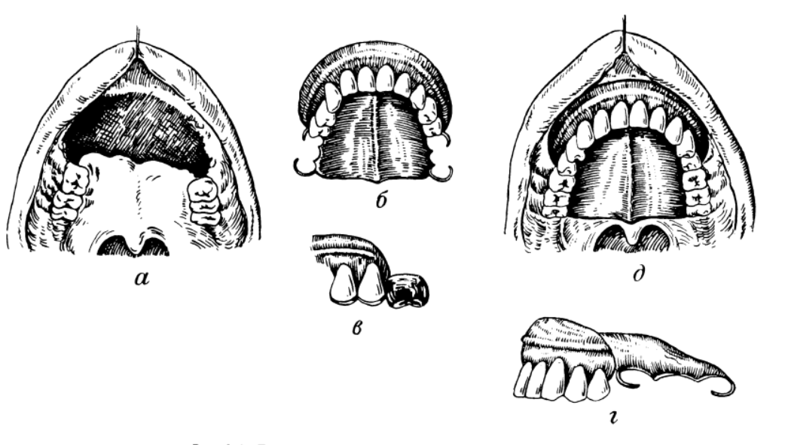
Детали протеза:
а — дефект нёба;
б — протез;
в — принцип фиксации кламмера на коронке;
г— одноплечие кламмера; д — протез на челюсти

Slide 36
КОНСТРУИРОВАНИЕ ПРОТЕЗА ПРИ МАЛОМ КОЛИЧЕСТВЕ ОСТАВШИХСЯ ЗУБОВ
Фиксация протеза зависит от точности полученного слепка и правильного расположения не только кламмерных приспособлений, но и внутреннего и периферического клапанов. Значительные трудности представляет получение должного слепка. Слепок получают этапно. Вначале получают отпечаток сохранившейся части верхней челюсти, на которую изготовляют базисную пластинку со всеми необходимыми укрепительными приспособлениями (кламмеры, штифты и т д.).
Кроме того, пластинку, обращенную в сторону дефекта, дополняют рядом металлических петель (рис. 624). После тщательной припасовки изготовленной части протеза постепенно наслаивают на петли гуттаперчу или быстротвердеющую пластмассу, стремясь не заполнять дефекта нёба в глубину после полного формирования разобщающей пластинки гуттаперчей ее заменяют пластмассой. После проверки всей разобщающей пластинки её дополняют поддерживающими укреплениями.

Slide 37
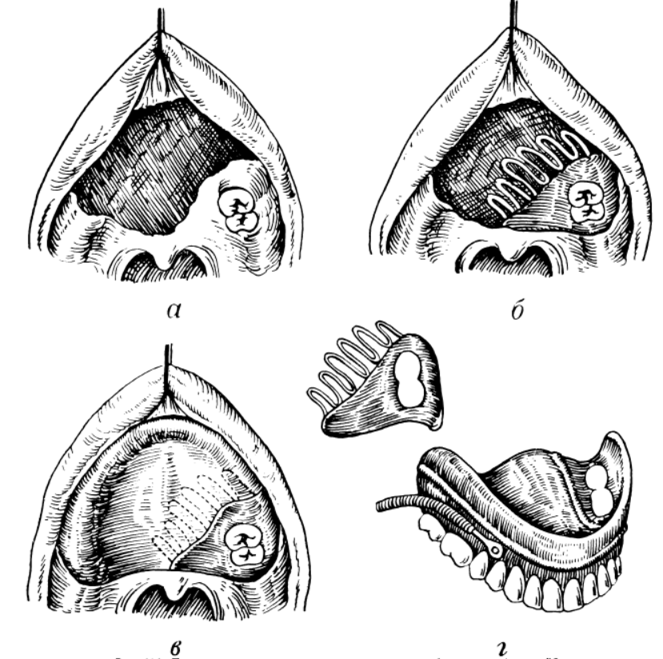
Последовательное изготовление протеза при обширном дефекте нёба по Курляндскому:
а — дефект верхней челюсти;
б — на оставшуюся часть челюсти наложен базис;
в — базис дополнен гуттаперчей;
г — готовый протез

Slide 38
КОНСТРУИРОВАНИЕ ПРОТЕЗА ПРИ МАЛОМ КОЛИЧЕСТВЕ ОСТАВШИХСЯ ЗУБОВ
Несколько иначе необходимо конструировать протезы при наличии дефекта не только половины верхней челюсти, но и нижнего края орбиты с нарушением зрения из-за образующейся диплопии. В таких случаях протез не только должен разобщить полость рта от полости носа, но и явиться достаточной опорой для глазного яблока. Конструируется протез облегченного типа без обтурирующей части по форме дефекта челюсти.
В протезе необходимо создать переднюю стенку дефекта нёба и челюсти и опору для глазного яблока. Конструируя в протезе только переднюю стенку, удается -в значительной мере облегчить протез, не снижая предъявляемых к нему требований. Такая передняя стенка протеза достаточно хорошо поддерживает мягкие ткани щеки и глазное яблоко. Благодаря тому, что протез не громоздок и не тяжел, его легче вводить и выводить из полости рта.

Slide 39
ПРОТЕЗИРОВАНИЕ ПРИ ДЕФЕКТАХ ТВЕРДОГО НЁБА И ПОЛНОМ ОТСУТСТВИИ ЗУБОВ НА ВЕРХНЕЙ ЧЕЛЮСТИ
С ортопедической точки зрения следует различать срединный дефект нёба, когда при конструировании протеза можно рассчитывать на адгезивное укрепление его путем образования системы клапанов (внутреннего и периферического).
При конструировании протеза для беззубой верхней челюсти при наличии дефекта в нёбе следует, кроме расчетов на адгезивное укрепление протеза, предусмотреть укрепление протеза пружинами. Пружины устанавливают на протезе верхней челюсти в области премоляров. На протезе нижней челюсти их устанавливают в области жевательных зубов, а при отсутствии жевательных зубов—на базисе протеза также в области премоляров.
В дальнейшем при привыкании больного к протезу пружины могут быть сняты. При полном отсутствии верхней челюсти функциональные результаты протезирования не утешительны. В таких случаях протез тяжел, так как необходимо выполнить им всю полость, чем резко снижается фиксация.

Slide 40
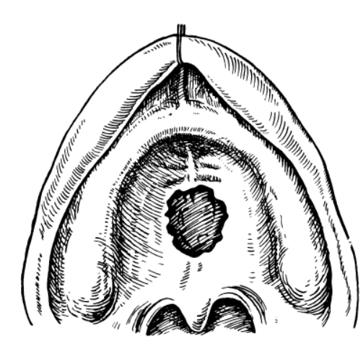
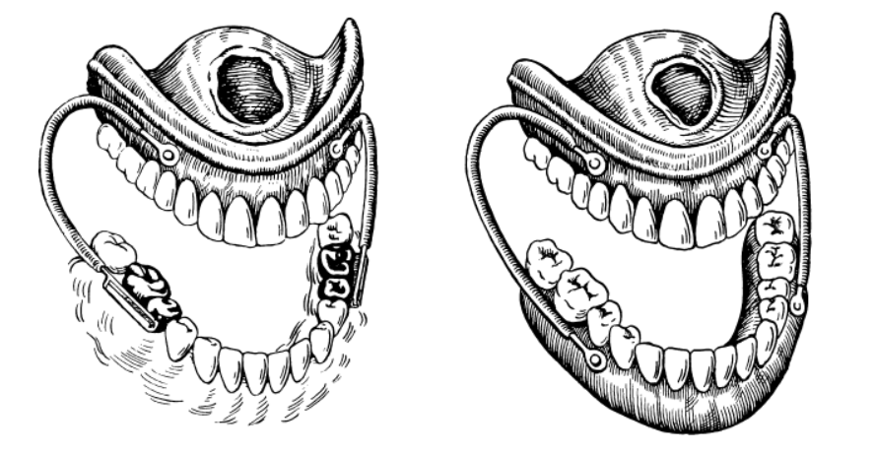
Рис. 1
Рис. 2
Рис. 3
Рис. 1 – дефект неба
Рис. 2 - протез верхней челюсти с пружинами и опорой пружин на металлические коронки, установленные на зубы нижней челюсти.
Рис. 3 - протезы на беззубые челюсти при дефекте нёба — фиксация пружинами

Slide 41
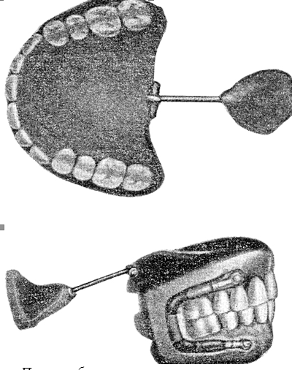
ПРОТЕЗ ДЛЯ МЯГКОГО НЕБА ПРИ ПОЛНОМ ОТСУТСТВИИ ЗУБОВ НА ЧЕЛЮСТЯХ
При рубцовом укорочении мягкого неба ортопедическое вмешательство нецелесообразно. Главным методом лечения должна быть операция, направленная на удлинение мягкого нёба. При дефекте или полном отсутствии мягкого нёба с успехом могут быть применены указанные выше протезы—обтураторы: с подвижной обтурирующей частью (Кингслея) и с неподвижной (Сюерсена). При дефекте мягкого и твердого нёба соответствующую разобщающую пластинку дополняют подвижной или неподвижной разобщающей пластинкой, простирающейся на мягкое нёбо. При отсутствии зубов на верхней челюсти и наличии дефекта мягкого нёба или твердого и мягкого нёба фиксация протеза на челюсти может быть достигнута только установлением пружин или отталкивающих магнитов
Рис. 1
Рис. 1 –
Протез-обтуратор при полном отсутствии зубов и дефекте мягкого нёба

Slide 42
ВОССТАНОВИТЕЛЬНЫЕ ПРЕДОПЕРАЦИОННЫЕ ПРОТЕЗЫ ДЛЯ ВЕРХНЕЙ ЧЕЛЮСТИ
Пластические операции на лице в связи с дефектами мягких тканей и кости челюсти наиболее эффективны, если до операции восстановлена величина и форма костной основы. Последнее достигается наложением восстановительных протезов.
Такой протез должен быть по возможности хорошо укреплен на челюсти кламмерами, особенно если нужно воссоздать отсутствующее или рубцово измененное преддверие рта. Хорошо сформированное преддверие рта — главное для последующего функционально-эффективного протезирования. По конструкции восстановительный протез может быть: несъемным (при наличии зубов для его фиксации) или съемным. Протез съемный должен быть небольших размеров или складным, чтобы можно было при необходимости вывести его из полости рта, последнее диктуется гигиеническими соображениями, а также это удобно для осмотра, заживления послеоперационной раны со стороны полости рта.

Slide 43
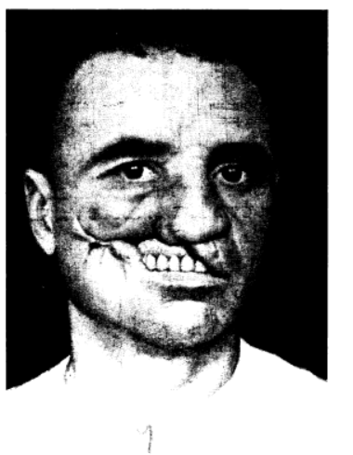
Состояние после протезирования до пластической операции

Slide 44
Таким образом, задачей протезирования при дефектах неба является:
-Разобщение полости рта от полости носа
-Поддержание мягких тканей, потерявших костную опору
-Восстановление актов речи, жевания и глотания.

Slide 45
ФЕДЕРАЛЬНОЕ ГОСУДАРСТВЕННОЕ БЮДЖЕТНОЕ ОБРАЗОВАТЕЛЬНОЕ УЧРЕЖДЕНИЕ ВЫСШЕГО ОБРАЗОВАНИЯ
КУБАНСКИЙ ГОСУДАРСТВЕННЫЙ МЕДИЦИНСКИЙ УНИВЕРСИТЕТ
МИНИСТЕРСТВА ЗДРАВООХРАНЕНИЯ РОССИЙСКОЙ ФЕДЕРАЦИИ
Благодарю за внимание!

